Slide 1
TIẾNG VIỆT 3
Tập 2
Tuần 20
Bài đọc 3: Chợ nổi Cà Mau

Slide 2
TRƯỜNG TIỂU HỌC VĨNH HẢO
LỚP 3B
Tuần 20
Bài đọc 3: Chợ nổi Cà Mau
GV: PHAN THANH TÙNG

Slide 3
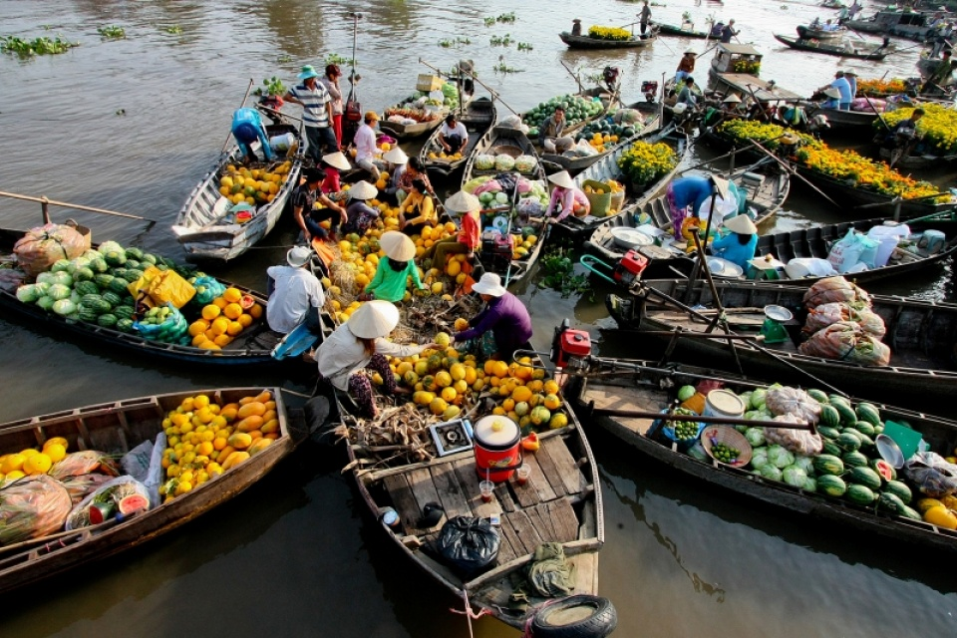
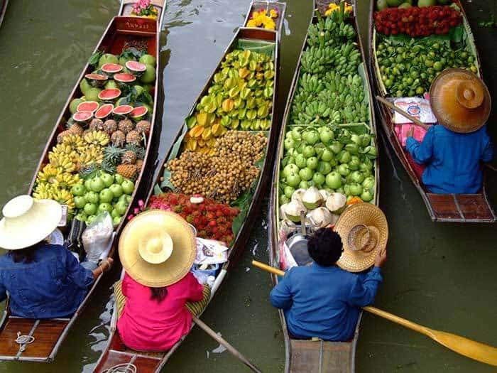
Khởi động
Bắc Cạn – Trên hồ Ba Bể
Miền Bắc
Thừa Thiên Huế - Sông Hương
Miền Trung
???
Cà Mau - Chợ nổi Cà Mau
Miền Nam

Slide 4
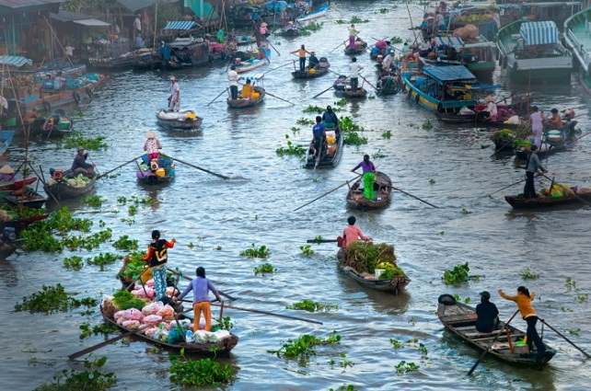
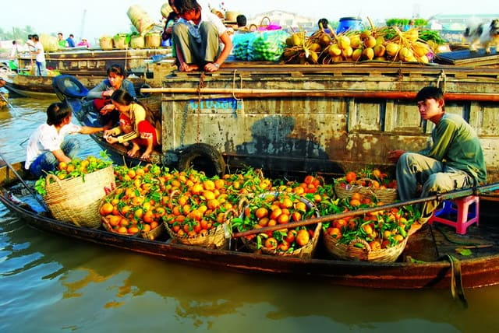
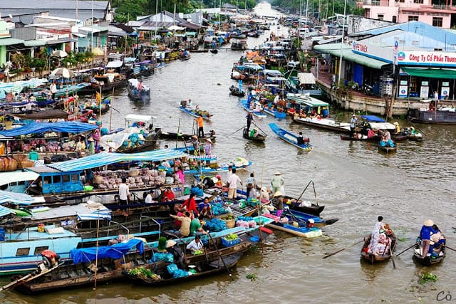
Khởi động
MỘT SỐ HÌNH ẢNH VỀ CHỢ NỔI CÀ MAU

Slide 5
Thứ hai ngày 03 tháng 02 năm 2025
Tiếng Việt
Bài đọc 3: Chợ nổi Cà Mau
Luyện đọc
Tìm hiểu bài

Slide 6
Thứ hai ngày 03 tháng 02 năm 2025
Tiếng Việt
Bài đọc 3: Chợ nổi Cà Mau
Luyện đọc
Tìm hiểu bài
- Giọng đọc: Truyền cảm, vui tươi

Slide 7
Thứ hai ngày 03 tháng 02 năm 2025
Tiếng Việt
Bài đọc 3: Chợ nổi Cà Mau
Luyện đọc
Tìm hiểu bài
- Giọng đọc: Truyền cảm, vui tươi
- Chợ nổi, ghe, miệt vườn, khóm, xanh riết

Slide 8
Thứ hai ngày 03 tháng 02 năm 2025
Tiếng Việt
Bài đọc 3: Chợ nổi Cà Mau
Luyện đọc
Tìm hiểu bài
- Giọng đọc: Truyền cảm, vui tươi
- Chợ nổi, ghe, miệt vườn, khóm, xanh riết
Luyện đọc câu:
Chủ ghe tất bật bày biện hàng hóa gọn ghẽ, tươi tắn và tinh tươm.
Giữa chợ nổi Cà Mau ngập tràn hồn tôi cái cảm giác như gặp được những khu vườn, rẫy khóm, rẫy mía miên man dọc triền sông Trẹm quê mình.

Slide 9
Đọc hiểu
Trò chơi: Phỏng vấn
Mỗi nhóm cử 1 đại diện tham gia.
Đại diện nhóm 1 đóng vai phóng viên, phỏng vấn đại diện nhóm 2. Nhóm 2 trả lời, sau đó đổi vai.

Slide 10
Thứ hai ngày 03 tháng 02 năm 2025
Tiếng Việt
Bài đọc 3: Chợ nổi Cà Mau
Luyện đọc
Tìm hiểu bài
- Giọng đọc: Truyền cảm, vui tươi
- Chợ nổi, ghe, miệt vườn, khóm, xanh riết
Luyện đọc câu:
Câu 1. Chợ nổi Cà Mau họp vào lúc nào, ở đâu?
Chủ ghe tất bật bày biện hàng hóa gọn ghẽ, tươi tắn và tinh tươm.
Giữa chợ nổi Cà Mau ngập tràn hồn tôi cái cảm giác như gặp được những khu vườn, rẫy khóm, rẫy mía miên man dọc triền sông Trẹm quê mình.
- Chợ nổi Cà Mau họp lúc bình minh lên; chợ họp trên sông.

Slide 11
Thứ hai ngày 03 tháng 02 năm 2025
Tiếng Việt
Bài đọc 3: Chợ nổi Cà Mau
Luyện đọc
Tìm hiểu bài
- Giọng đọc: Truyền cảm, vui tươi
- Chợ nổi, ghe, miệt vườn, khóm, xanh riết
Luyện đọc câu:
Câu 2. Chợ nổi có gì khác lạ so với chợ trên đất liền?
Chủ ghe tất bật bày biện hàng hóa gọn ghẽ, tươi tắn và tinh tươm.
Giữa chợ nổi Cà Mau ngập tràn hồn tôi cái cảm giác như gặp được những khu vườn, rẫy khóm, rẫy mía miên man dọc triền sông Trẹm quê mình.
- Chợ họp trên mặt sông; hàng trăm chiếc ghe to nhỏ đậu sát với nhau thành chợ; chợ chỉ tập trung bán buôn rau, trái miệt vườn; người bán treo hàng hoá vào nhánh cây, buộc ở đầu ghe để mọi người biết ghe mình bán gì.

Slide 12
Thứ hai ngày 03 tháng 02 năm 2025
Tiếng Việt
Bài đọc 3: Chợ nổi Cà Mau
Luyện đọc
Tìm hiểu bài
- Giọng đọc: Truyền cảm, vui tươi
- Chợ nổi, ghe, miệt vườn, khóm, xanh riết
Luyện đọc câu:
Câu 3. Tìm những hình ảnh diễn tả cảnh sinh hoạt tấp nập ở chợ nổi.
Chủ ghe tất bật bày biện hàng hóa gọn ghẽ, tươi tắn và tinh tươm.
Giữa chợ nổi Cà Mau ngập tràn hồn tôi cái cảm giác như gặp được những khu vườn, rẫy khóm, rẫy mía miên man dọc triền sông Trẹm quê mình.
- Hàng trăm chiếc ghe to, nhỏ đậu sát vào nhau thành một dãy dài; người bán người mua trùng trình trên sóng nước; chủ ghe tất bật bày biện hàng hoá…

Slide 13
Thứ hai ngày 03 tháng 02 năm 2025
Tiếng Việt
Bài đọc 3: Chợ nổi Cà Mau
Luyện đọc
Tìm hiểu bài
- Giọng đọc: Truyền cảm, vui tươi
- Chợ nổi, ghe, miệt vườn, khóm, xanh riết
Luyện đọc câu:
Câu 4. Chợ nổi gợi cho tác giả cảm giác gì?
Chủ ghe tất bật bày biện hàng hóa gọn ghẽ, tươi tắn và tinh tươm.
Giữa chợ nổi Cà Mau ngập tràn hồn tôi cái cảm giác như gặp được những khu vườn, rẫy khóm, rẫy mía miên man dọc triền sông Trẹm quê mình.
- Cảm giác như đang đứng giữa những khu vườn, những rẫy khóm, rẫy mía miên man dọc triền sông Trẹm quê mình.

Slide 14
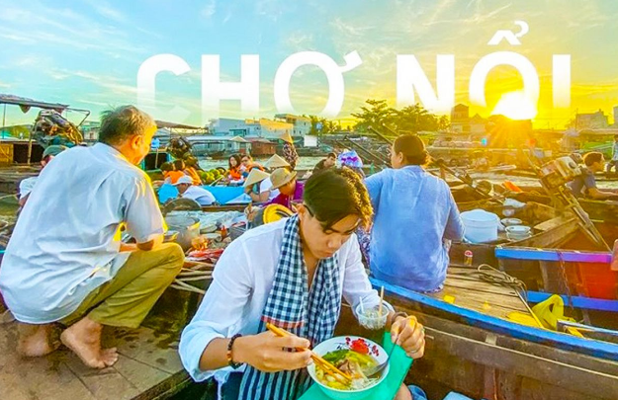
Thứ hai ngày 03 tháng 02 năm 2025
Tiếng Việt
Bài đọc 3: Chợ nổi Cà Mau
Luyện đọc
Tìm hiểu bài
- Giọng đọc: Truyền cảm, vui tươi
- Chợ nổi, ghe, miệt vườn, khóm, xanh riết
Luyện đọc câu:
Theo em, nội dung và ý nghĩa bài học này là gì?
Chủ ghe tất bật bày biện hàng hóa gọn ghẽ, tươi tắn và tinh tươm.
Giữa chợ nổi Cà Mau ngập tràn hồn tôi cái cảm giác như gặp được những khu vườn, rẫy khóm, rẫy mía miên man dọc triền sông Trẹm quê mình.
- Bài viết tả những nét sinh động, độc đáo của chợ nổi Cà Mau và tình cảm của tác giả đối với vùng quê Nam Bộ.

Slide 15
01
Tìm các sự vật được so sánh với nhau
“Bạn cứ nhìn cái nhánh cây thon, dài buộc ở đầu ghe kia, trên cây treo gì thì ghe bán thức ấy. Đó là tiếng chào mời không lời.”
Trong câu “Đó là tiếng chào mời không lời.”, từ “đó” chỉ những sự vật nào?
HOẠT ĐỘNG CẶP ĐÔI
Từ “đó” chỉ những nhánh cây treo rau, trái trên thuyền.

Slide 16
01
Tìm các sự vật được so sánh với nhau
Tác giả đã so sánh những nhánh cây treo rau, trái trên thuyền với sự vật nào?
Sự vật 1 | Từ so sánh | Sự vật 2
Những nhánh cây treo rau, trái
tiếng chào mời không lời
là
HOẠT ĐỘNG CẶP ĐÔI

Slide 17
02
Tìm từ ngữ diễn tả sự phong phú, hấp dẫn của rau, trái được bày bán ở chợ nổi
Tác giả đã sử dụng những từ ngữ nào để diễn tả sự phong phú, hấp dẫn của rau, trái được bày bán ở chợ nổi?
Hàng rau tươi tắn,
gọn ghẽ
Xanh riết (cóc, ổi)
Màu đỏ au
(chôm chôm)
Những khu vườn, những rẫy mía, rẫy khóm miên man dọc bờ sông
Từ “đó” chỉ những nhánh cây treo rau, trái trên thuyền.
Vàng ươm
(khóm, xoài)

Slide 18
Thứ hai ngày 03 tháng 02 năm 2025
Tiếng Việt
Bài đọc 3: Chợ nổi Cà Mau
Luyện đọc
Tìm hiểu bài
- Giọng đọc: Truyền cảm, vui tươi
Nội dung bài: Bài viết tả những nét sinh động, độc đáo của chợ nổi Cà Mau và tình cảm của tác giả đối với vùng quê Nam Bộ.
* Củng cố, dặn dò:
- Ôn tập lại nội dung của bài học
- Luyện viết, kể chuyện
- Chuẩn bị bài: Bài viết 3: Chính tả

